Slide 1

Speaker: Neo

Slide 2
Outline
H2 主要特色
H2 連線方式
H2 資料庫類型
其它連線設定
其它功能
參考

Slide 3
H2 主要特色
Open source
使用 Java 撰寫
支援標準 SQL 和 JDBC API
可使用 PostgreSQL ODBC driver
Embedded Mode and Server Mode
Multi version concurrency
Disk based or in-memory databases
Encrypted database
...

Slide 4
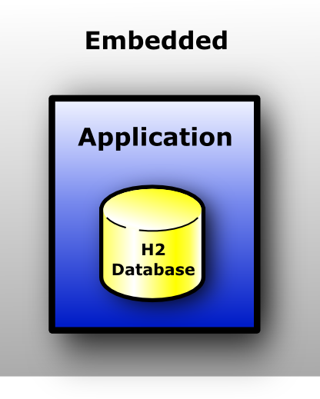
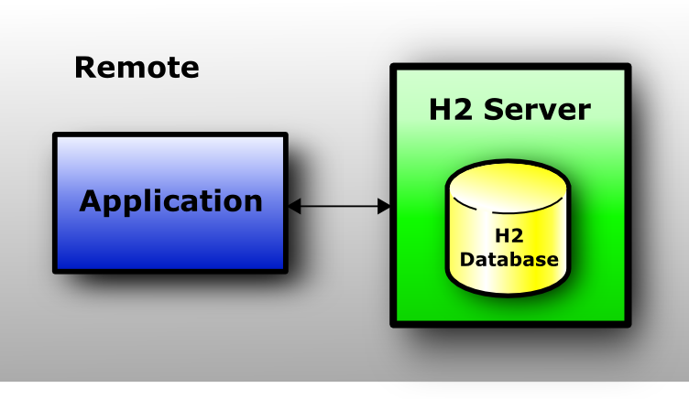
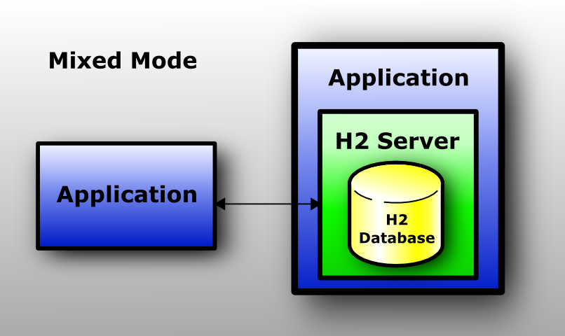
H2 連線方式
H2 只允許一個應用直接對資料庫檔案存取，其它的應用必須透過 Server 對資料庫存取。
JVM 1
JVM 2
JVM 1
JVM
JVM 2

Slide 5

H2 資料庫類型
Persist Database
In-memory Database
In-memory Database 必須要與連線的 JVM 是同一個才有辦法存取，所以若要多個連線同時存取同個 In-memory Database，連線要以 Server Mode 方式。
預設所有連線都關閉時會將 In-memory DB 刪除，若要保留需加入參數:

Slide 6


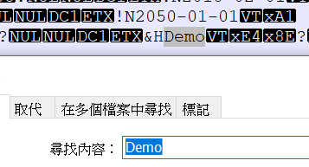
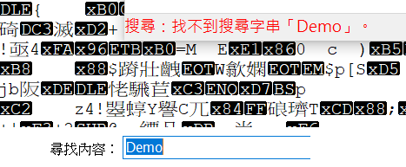
其它連線設定 - Encrypted Files
在創建資料庫時就要決定是否對檔案加密，且每次連線都要設定當初加密的 CIPHER 方法。

Slide 7

其它連線設定 - Trace
有兩種地方會顯示使用資訊:
System.out
File
顯示的內容有四種可以選擇:
OFF - 代號 0
ERROR - the default，代號 1
INFO - 代號 2
DEBUG - 代號 3

Slide 8
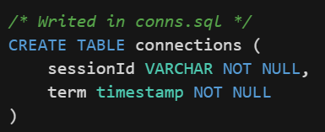
其它連線設定 - Execute SQL on connection
因 in-memory 資料庫每次關閉後資料即消失，下次使用須重新建立資料表。
利用連線時執行 SQL 腳本可以將建立資料表的程式碼打在腳本內，連線時利用腳本初始化資料庫，使得每次使用時就有一個初始化過的環境。

Slide 9


其它連線設定 - Custom file access mode
資料庫連線預設是可讀取/可寫入模式，對於沒有寫入需求的使用者應該關閉寫入功能，以減少意外發生。

Slide 10

其它連線設定 - Automatic mixed mode
第一個連到資料庫的使用者只能使用 Embedded Mode，同時會自動使用 daemon thread 開始 Server。Server 的 IP 和 Port 被儲存在 [DB_Name].lock.db 內。
JVM 中的 daemon thread 是即使 program 結束，此執行緒還在 JVM 上執行。典型的應用就是 Garbage Collection。

Slide 11

其它連線設定 - Compatibility mode
H2 支援 ANSI SQL standard，且試圖相容其它資料庫。
目前支援的其它資料庫有 DB2、Derby、HSQLDB、MSSQLServer、MySQL、Oracle、PostgreSQL 和 Ignite。
tcp://localhost:7075/TAFJDB
;DB_CLOSE_ON_EXIT=FALSE
;MODE=Oracle
;TRACE_LEVEL_FILE=0;TRACE_LEVEL_SYSTEM_OUT=0
;FILE_LOCK=NO
;IFEXISTS=TRUE;CACHE_SIZE=8192
;MVCC=TRUE;LOCK_TIMEOUT=60000

Slide 12
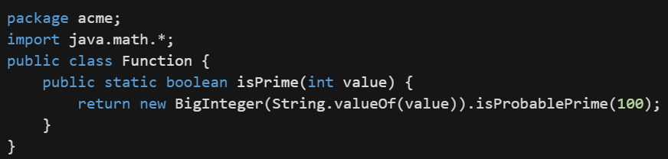
其它功能 - Referencing a Compiled Method
這種方式在自己的環境編譯好後將類別檔匯入到資料庫內。如果是用 Server Mode 方式連接，需要再開 Server 的 JVM 上設定 classpath，否則會發生 not found 錯誤。

Slide 13
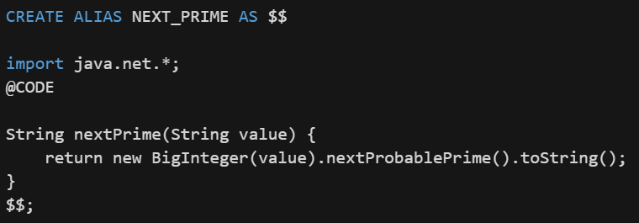
其它功能 - Declaring Functions as Source Code
這種方式式將程式碼送到 Server 上的 JVM 編譯，所以不需要設定 classapth，除非是要用外部的 package。
此種模式不支援 function overloading，請使用 Referencing a Compiled Method。

Slide 14
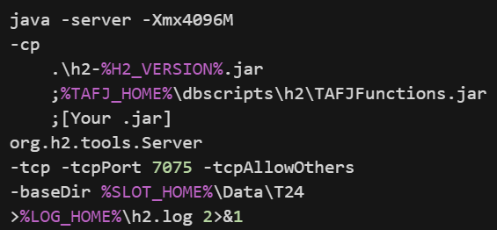
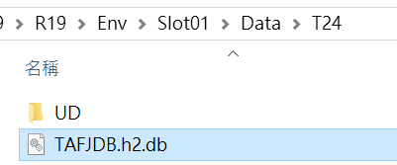
其它功能 - 設定 Server classpath
啟動 T24 的批次檔 StartUp.bat 裡有一行:
這裡也可以發現 T24 自建的函式。
-baseDir %SLOT_HOME%\Data\T24 這個參數設定 Server 的根目錄，資料庫檔案 TAFJDB.h2.db 也放這裡。
所以連線的 URL: tcp://localhost:7075/TAFJDB

Slide 15
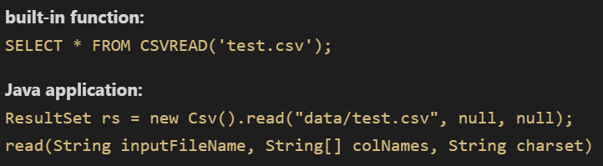
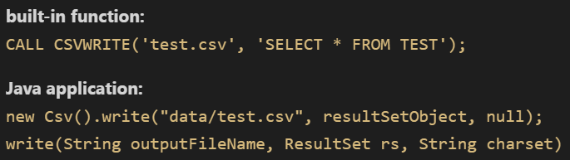
其它功能 - CSV support
Read CSV:
Write CSV:

Slide 16
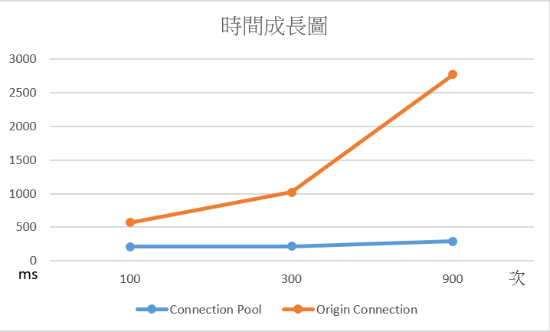
其它功能 - Connection Pool
文件中提到頻繁的開啟和關閉連線會影響效能，所以 H2 使用 Connection Pool 改善這個問題。
對 Connection 和 Connection Pool 做一個小測試，資料庫連線用 Server Mode，各執行 100 / 300 / 900 次開啟和關閉，觀察時間差。

Slide 17
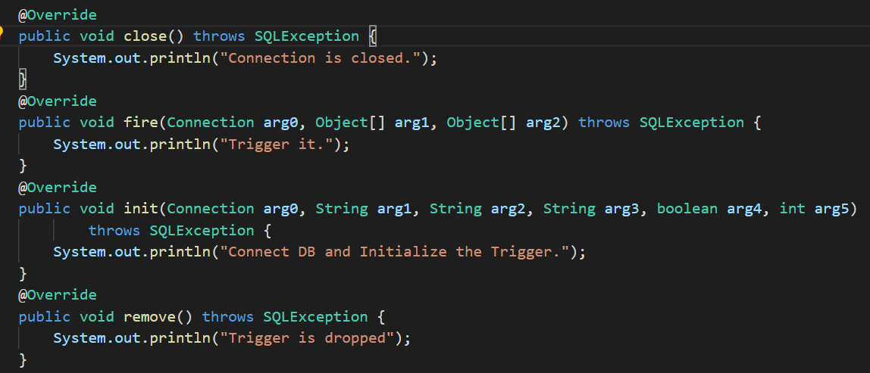
其它功能 - Trigger
Trigger 功能可以在資料庫連線、關閉、特定 SQL Statement 或移除 Trigger 時自動執行自定義任務。

Slide 18
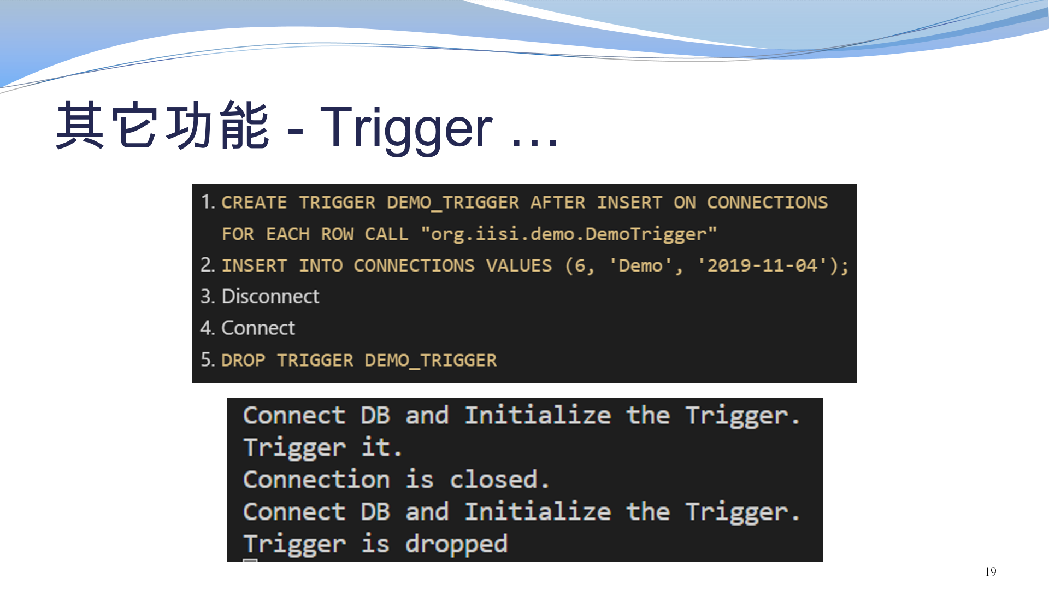
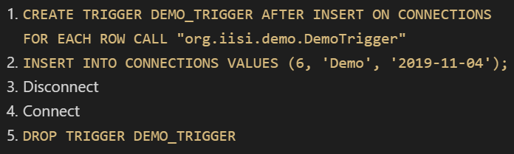

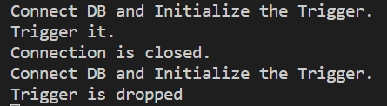

其它功能 - Trigger …

Slide 19
參考
H2 Features
H2 Tutorial
H2 Java Document

Slide 20
Q&A

